Slide 1

Об организации питания школьников
г. Караганда, 2022

Slide 2
Обеспечение горячим питанием
Охвачено горячим питанием -160 794 учащихся
Охват 1293 учащихся буфетным питанием - 0,8% детей;
Охват 98 учащихся бесплатным буфетным питанием – 7,5%;
Для 15 655 детей (100%) из социально-уязвимых семей организовано бесплатное горячее питание
Питание организовано в 362 школах (88,7% ), столовых – 334, буфетов - 28
Охват бесплатным горячим питанием: 88 649,
1-4 классы – 72 994 чел.,
дети категории СУСН – 15 655 чел.

Slide 3
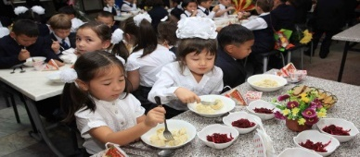
Изменения в НПА
О внесении изменений и дополнений в Правила организации питания (приказ №359 от 10 августа 2022 г.)
Утвержден – МП РК Согласован – МФ РК, МЗ РК, МНЭ РК
- включение организатором конкурса в конкурсную документацию ассортиментного перечня блюд, буфетной продукции с указанием цен (с учетом средней цены за единицу согласно базе данных цен на веб-портале государственных закупок, сведений уполномоченного органа по ведению статистики), технологических карт блюд;
- учет и фискализация посещения столовой обучающимися школ (фиксация и передача данных с контрольно-кассовых устройств на информационные или образовательные платформы);
- размещение меню, фото блюд, осуществление оценки обучающимися и их родителями качества услуг, соответствия меню на информационной или образовательной платформе;
- внесение изменений в действующий договор в части изменения цены (с учетом уровня инфляции и в пределах средней цены на портале ГЗ) по решению местных исполнительных органов;
- нормы по совершенствованию процесса закупок (определен период размещения объявлений, начало приема заявок и т.д.)

Slide 4
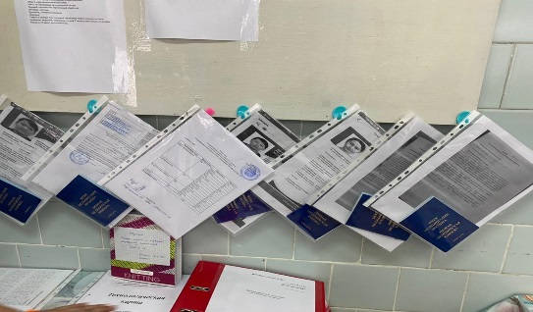
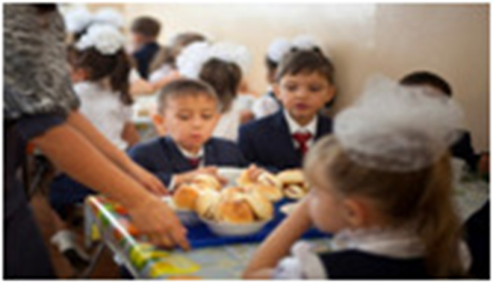
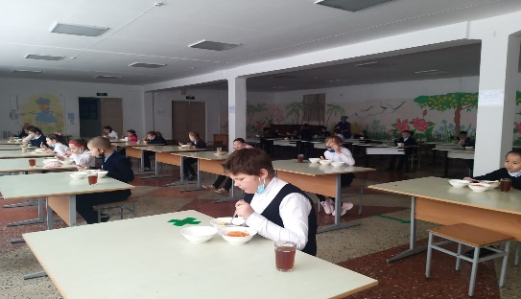
452 видеокамеры установлены в 290 пищеблоках, что составляет 81% от общего числа школьных столовых
В городских школах поставщик услуги в течение одного месяца со дня вступления в законную силу Договора устанавливает систему видеонаблюдения на пищеблоке столовой, где осуществляется приготовление пищи и обеспечивает Заказчику доступ к видеопотокам процесса приготовления блюд в режиме реального времени с источником видеосигнала (видеокамер), распределенных системой видеонаблюдения, установленных на объекте. Материалы, зафиксированные системой видеонаблюдения, хранятся в организации образования в течение последующих 10 рабочих дней. По истечении срока действия договора данное оборудование остается в собственности поставщика.
В городских школах поставщик услуги внедряет систему безналичного расчета обучающихся с установкой специального оборудования и программного обеспечения в течение двух месяцев со дня вступления в законную силу Договора. По истечении срока действия договора данное оборудование остается в собственности поставщика.
При безналичном расчете за питание в школьной столовой для обучающихся, питающихся за счет родительской платы, предусматривается снижение цены на реализуемую в школьной столовой продукцию в размере 10% от цены, указанной в меню (прейскуранте цен).

Slide 5
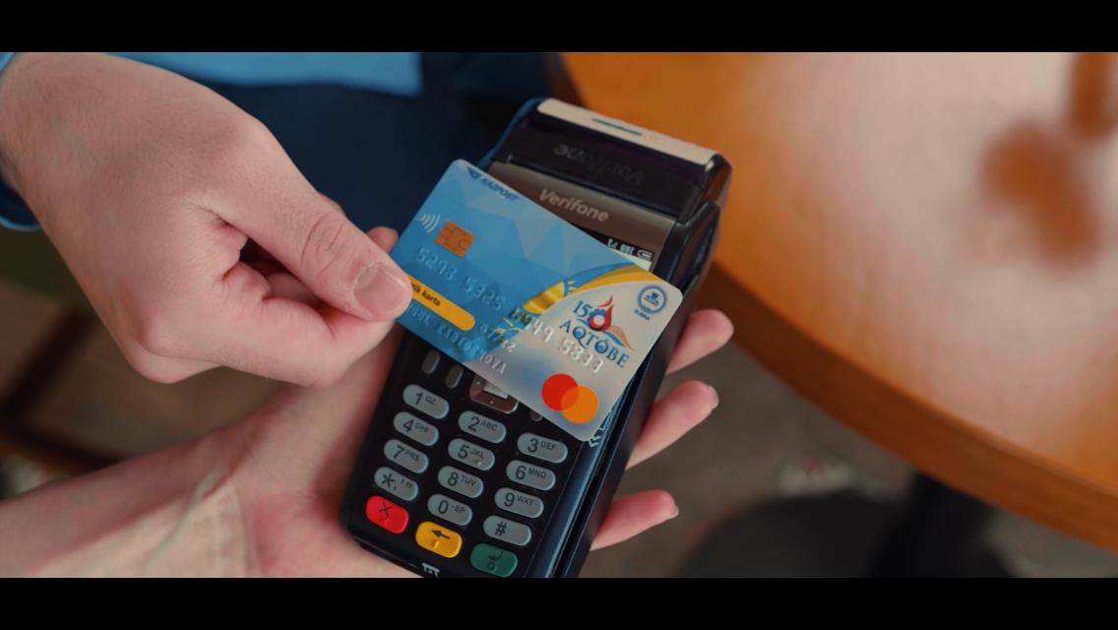
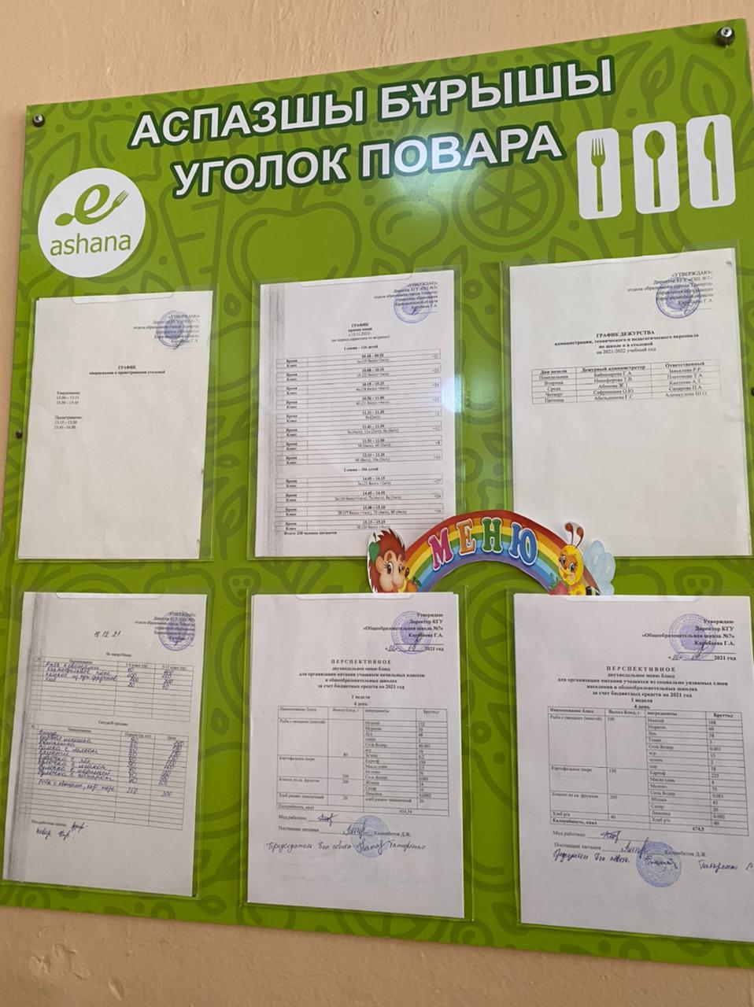
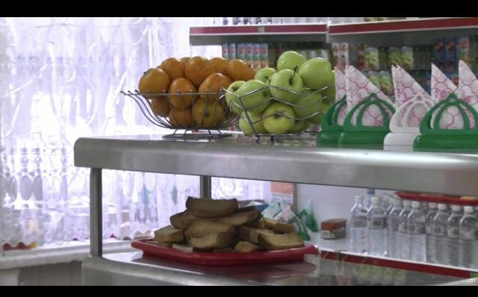
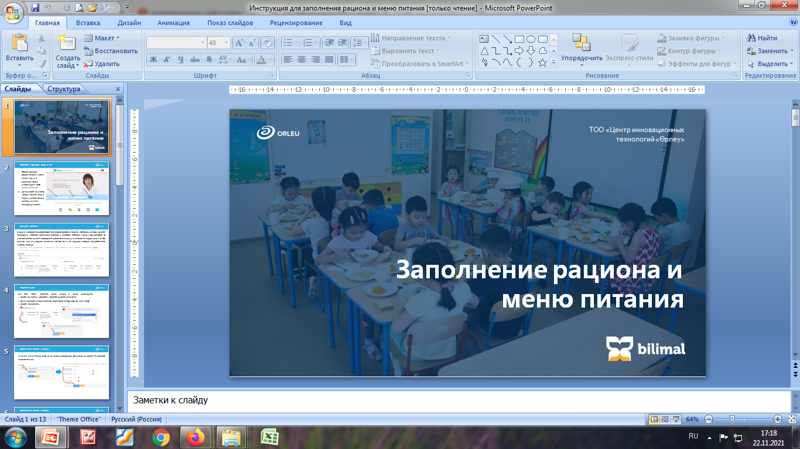
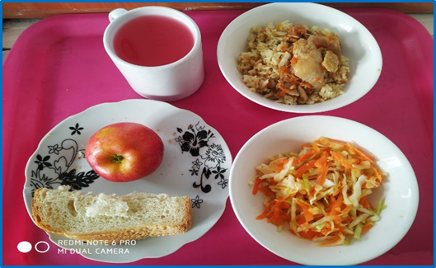
Безналичный расчет, Е - АСХАНА
В 153 школах или 42,7 % внедрен безналичный расчет
Каждому ребенку выдается карточка с QR-кодом;
Ребенок берет определенные блюда;
На телефон родителям приходит SMS-оповещение о балансе и купленных блюдах.
Автоматизированная система «Bilimal. Электронды мектеп»
Данный процесс разработан для учёта качества питания, а также для информирования родителей относительно ежедневного меню и энергетической ценности блюд через мобильное приложение «EduMark»

Slide 6
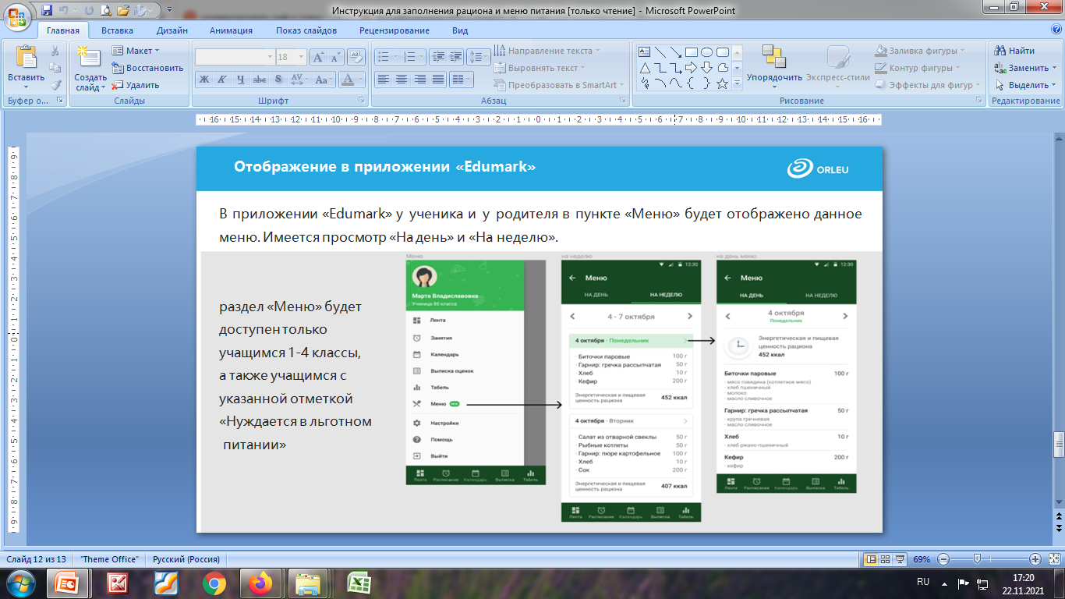
ТОО «Центр инновационных
технологий «Өрлеу»

Slide 7
Правила организации питания обучающихся в государственных организациях среднего образования, внешкольных организациях дополнительного образования, а также приобретения товаров, связанных с обеспечением питания детей, воспитывающихся и обучающихся в государственных дошкольных организациях, организациях образования для детей-сирот и детей, оставшихся без попечения родителей, организациях технического и профессионального, послесреднего образования (Приказ МОН РК от 31 октября 2018 года № 598)
Санитарные правила «Санитарно-эпидемиологические требования к объектам образования» (приказ МЗ РК от 5 августа 2021 года № ҚР ДСМ-76)
Санитарные правила «Санитарно-эпидемиологические требования к объектам общественного питания» (приказ МЗ РК от 17 февраля 2022 года № ҚР ДСМ-16)
Санитарные правила «Санитарно-эпидемиологические требования к осуществлению производственного контроля» (приказ МНЭ РК от 6 июня 2016 года № 239)
"Об утверждении стандартов питания в организациях здравоохранения и образования"
Приказ Министра здравоохранения Республики Казахстан от 21 декабря 2020 года № ҚР ДСМ-302/2020.
Правовая база (НПА)

Slide 8
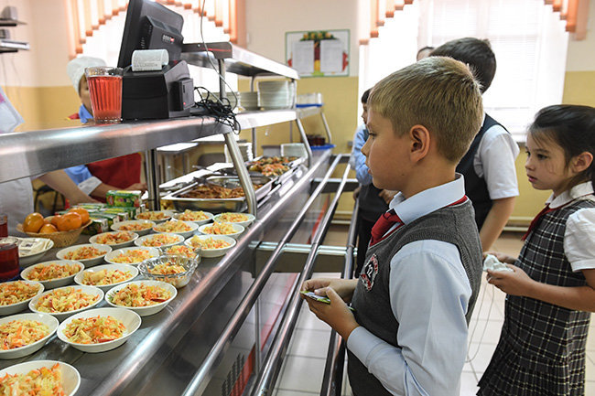
Алгоритм:
1. Органы управления образованием и организации среднего образования создают на интернет-ресурсе рубрику "Школьное питание", обеспечивают систематическое размещение информации по организации питания обучающихся (перспективное, ежедневное меню с приложением фото блюд, план работы, акты комиссий по мониторингу качества питания, межведомственных экспертных групп);
2. Руководитель организации среднего образования в соответствии с перспективным меню ежедневно утверждает меню с указанием выхода блюд на предстоящий день и размещает его в столовой, и в месте, доступном для родителей или законных представителей обучающихся.
3. Поставщик услуги ежемесячно предоставляет руководителю организации среднего образования сведения об используемом перечне продуктов питания для обучающихся с приложением документов, удостоверяющих качество и безопасность продукции.
Обеспечение условий для организации питания обучающихся
в государственных организациях среднего образования

Slide 9
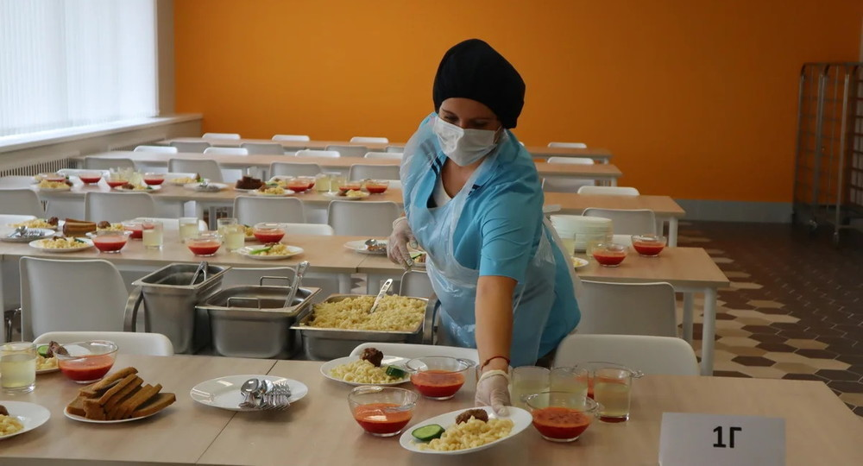
Алгоритм работы комиссии:
В организации среднего образования создается комиссия по мониторингу качества питания с участием представителей попечительского совета, родительского комитета, администрации школы, медицинского работника медицинского пункта организации образования. Председателем комиссии является руководитель организации среднего образования.
В задачи комиссии входит осуществление мониторинга качества поступающих продуктов питания, наличия сертификатов CT-KZ на продукты питания отечественных товаропроизводителей, качества приготовленных блюд, наличием и исправностью технологического оборудования, соблюдением сроков и условий хранения, доставки продуктов, готовых блюд, соответствия фактического рациона питания детей ежедневному, перспективному меню, санитарного состояния столовой.
Итоги работы комиссии ежемесячно оформляются в виде информации с последующим их рассмотрением на педагогическом совете организации образования и размещением на интернет-ресурсе организации среднего образования.
Комиссия по мониторингу за качеством питания при организации образования

Slide 10
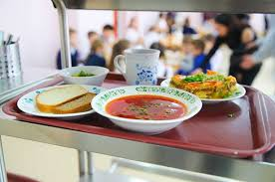
Алгоритм работы МЭГ:
Межведомственные экспертные группы по контролю за качеством питания, действующие при органах управления образованием, ведут систематический мониторинг деятельности комиссий по мониторингу за качеством питания и принимают меры по эффективной организации питания школьников.
Функции комиссии по мониторингу качества питания также осуществляются посредством привлечения физических лиц, осуществляющих предпринимательскую деятельность, или юридических лиц. В случае принятия данного решения организация образования, поставщик услуги предоставляют доступ физических лиц, осуществляющих предпринимательскую деятельность, или юридических лиц для осуществления вышеуказанных функций.
Межведомственная экспертная группа при ГорОО/РайОО
или УО

Slide 11
- книги жалоб и предложений родителей (мониторинг жалоб и принятых мер);
- исправность технологического оборудования;
- наличие заключения СЭС по пищеблока и договора на производственный контроль;
- оформление школьной столовой (наличие уголка здоровья, режима работы, плакатов «Ас болсын», «Приятного аппетита» и т.д. с учетом современных требований дизайна и школьной эргономики);
- наличие видеокамеры и мониторинг видеонаблюдения в столовой;
- сведения о квалификации:
- от 151 до 350 обучающихся в организации образования – не менее 1-го повара, 2-х кухонных рабочих;
- от 351 до 650 обучающихся в организации образования – не менее 1-го повара, 3-х кухонных рабочих;
- от 651 до 1500 обучающихся в организации образования – не менее 3-х поваров, 4-х кухонных рабочих;
- наличие заведующей производством и диетолога ( согласно данным конкурсной документации);
- наличие медицинского допуска (санминимум), наличие санитарной книжки и дипломов об образовании;
- наличие кассового аппарата, зарегистрированного в УГД и наличие пост-терминала (банк);
- виды буфетной продукции, согласованные с органами по защите прав потребителей (имеются ли в продаже фрукты, вода).
Что делает и смотрит МЭГ ?

Slide 12
- работу комиссии по мониторингу за качеством питания и мониторинг учетной документации (приказ о создании комиссии, утвержденный план работы, наличие актов, протоколов комиссии);
- наличие утвержденного меню (наличие ежедневного и перспективного меню);
- наличие рубрики «Школьное питание» на интернет-ресурсе организации образования;
- наличие материала в рубрике «Школьное питание» (перспективное, ежедневное меню с приложением фото блюд, план работы, акты комиссий по мониторингу качества питания, межведомственных экспертных групп) ;
-мероприятия по пропаганде ЗОЖ и правильного питания:
1) план мероприятий по пропаганде ЗОЖ и здорового питания (в школе, классе, родительском собрании и др.);
2) наличие информации о принципах правильного питания в школьной столовой;
3) использование интерактивных методов пропаганды здорового школьного питания (видеофильмы, ролики, классные часы, лекции, встреча, круглый стол, конференций и др.)
4) использование методических рекомендация ВОЗ «Школы, способствующие здоровью».
Что делает и смотрит МЭГ ?

Slide 13
1. Прием пищевых продуктов и продовольственного сырья осуществляют при наличии документов, удостоверяющих их качество и безопасность (документы ветеринарно-санитарной экспертизы, изготовителя, а также сертификат соответствия).
2.Документы, удостоверяющие качество и безопасность продукции, сохраняют в организации общественного питания.
3.Транспортировку пищевых продуктов проводят специальным автотранспортом. Экспедитор должен иметь специальную одежду и проходить медицинский осмотр в соответствии с законодательством Республики Казахстан.
4. Наличие бракеражного журнала скоропортящейся пищевой продукции и полуфабрикатов.
5. Ежедневно составляется меню-раскладка, в которой указывается число лиц, получающих питание, перечень блюд для каждого приема пищи с указанием выхода (веса) блюда в граммах, а также расход пищевой продукции (в весе "брутто") по каждому блюду.
6. ПОМНИТЬ!!!!
В меню не допускается повторение одних и тех же блюд или кулинарных изделий в один и тот же день и в последующие два–три календарных дней.
Ежедневно в рацион питания включают мясо, молоко, сливочное и растительное масло, хлеб ржаной и (или) пшеничный, овощи и сахар.
Рыбу, яйца, сыр, творог, мясо птицы включают один раз в два – семь календарных дней.
Что должен помнить арендатор школьной столовой?

Slide 14
7.На объектах питания, обслуживающих и изготавливающих для организованных коллективов, ежедневно перед раздачей проводится органолептическая оценка качества блюд и кулинарных изделий с внесением записей в журнал по установленной форме: блюд и кулинарных, мучных кондитерских и хлебобулочных изделий – по внешнему виду, консистенции, цвету, запаху и вкусу; полуфабрикатов – по внешнему виду, консистенции, цвету и запаху.
Бракеражный журнал должен быть пронумерован, прошнурован и заверен подписью .
Хранится бракеражный журнал у заведующего производством.
8.При нарушении технологии приготовления пищевой продукции, а также в случае неготовности, блюдо, кулинарное изделие к выдаче не допускается до устранения выявленных недостатков (Обязательное введение журнала органолептической оценки качества блюд и кулинарных изделий).
9.Ежедневно на пищеблоке повар оставляет суточные пробы готовой продукции в соответствии с фактическим меню.
Суточная проба от приготовленного блюда отбирается стерильными (или прокипяченными) ложками в промаркированную стерильную (или прокипяченную) стеклянную посуду с плотно закрывающимися стеклянными или металлическими крышками.
10. Суточные пробы хранятся не менее 48 часов при температуре от +2^{о}С до +6^{о}С в специальном холодильном оборудовании для хранения готовой пищевой продукции.
По истечении 48 часов с момента окончания срока реализации пищевой продукции, после замены приготовленным завтраком, обедом, полдником или ужином соответственно, суточная проба утилизируется в пищевые отходы.
Что должен помнить арендатор школьной столовой?

Slide 15
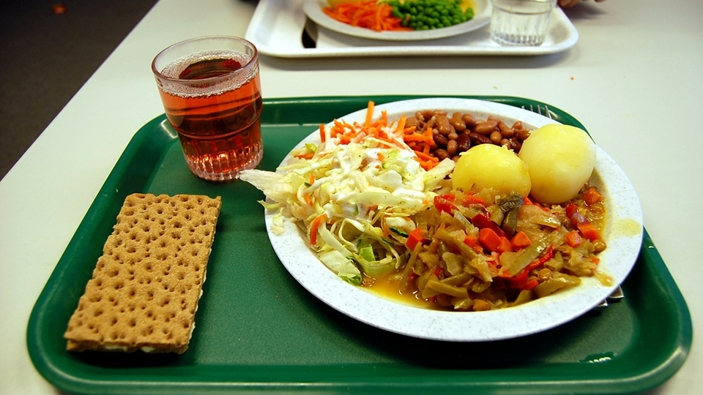
Обеденные залы оборудуют мебелью с покрытием, позволяющим проводить их обработку с применением моющих и дезинфицирующих средств.
Столовые должны обеспечиваться столовой посудой и приборами из расчета не менее трех комплектов на одно посадочное место.
При организации питания используют фарфоровую, фаянсовую и стеклянную посуду (тарелки, блюдца, чашки, бокалы), отвечающую требованиям безопасности для материалов, контактирующих с пищевыми продуктами.
Столовые приборы (ложки, вилки, ножи), посуда для приготовления и хранения готовых блюд должна быть из нержавеющей стали или аналогичных по гигиеническим свойствам материалам.
Базовые требования к инвентарю

Slide 16
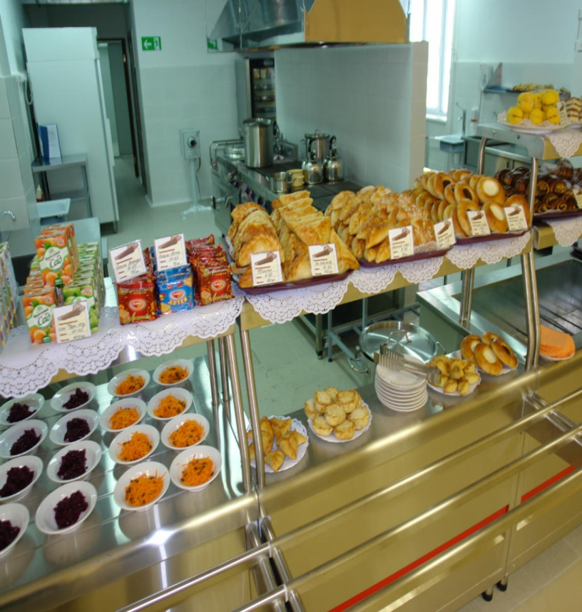
Производственные столы с маркировкой: мясо сырое «МС», мясо вареное «МВ», рыба сырая «РС», рыба вареная «РВ», овощи сырые «ОС», овощи вареные «ОВ», «хлеб», готовая продукция «ГП», для теста;
Разделочный инвентарь (разделочные доски и ножи): мясо сырое «МС», мясо вареное «МВ», рыба сырая «РС», рыба вареная «РВ», овощи сырые «ОС» овощи вареные «ОВ», «хлеб», «сельдь», «гастрономия»;
Кухонная посуда с маркировкой: «I блюдо», «II блюдо», «III блюдо», «молоко», «для обработки яиц», «для разбивания яиц», «для готовой продукции», «для сырой продукции».
Не допускается использование посуды с трещинами, сколами, отбитыми краями, деформированную, с поврежденной эмалью;
Разделочные доски, колоды для разруба мяса и, при необходимости, рыбы, используются с гладкой поверхностью, без трещин (при использовании изделий из дерева - из твердых пород).
Базовые требования /маркировка/

Slide 17
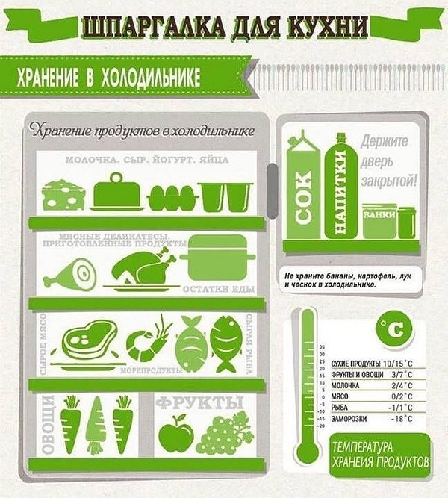
Товарное соседство – условия, исключающие совместное хранение, перевозку (транспортирование), расфасовку (взвешивание, упаковку, маркировку), реализацию сырой и готовой пищевой продукции, предотвращающие ее загрязнение и проникновение посторонних запахов, отражающихся на ее качестве и безопасности.
Товарное соседство

Slide 18
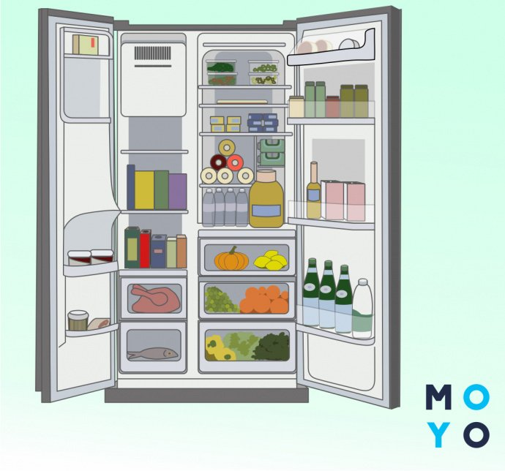
Складские помещения для хранения пищевой продукции, содержатся с соблюдением условий хранения (включая температурно-влажностного, светового режимов, товарного соседства) и складирования, предъявляемых для каждого вида пищевой продукции.
Для реализации скоропортящейся пищевой продукции объекты оснащаются охлаждаемыми или холодильными камерами, торговым холодильным оборудованием (прилавками, витринами, шкафами и иным оборудованием), обеспечивающие температурные режимы хранения каждого вида пищевой продукции.
В холодильном оборудовании на потолках, стенах, полах, дверях, упаковках с пищевой продукцией не допускаются образования снега и льда (наледи).
Складское помещение и оборудование

Slide 19
Перед началом работы верхнюю одежду убирают в шкаф, тщательно моют руки с мылом и щеткой;
Работают в чистой специальной одежде, подбирают волосы под косынку или колпак;
Перед работой снимают кольца, цепочки, часы и другие бьющиеся предметы;
При выходе из пищевого блока, при посещении туалета снимают спецодежду, по возвращении в столовую тщательно моют руки горячей водой с мылом и щеткой, после чего одевают спецодежду;
Не допускается иметь длинные ногти и покрывать их лаком, застегивать спецодежду булавками;
Базовые требования к работникам пищеблока
На пищеблоке должны создаваться условия для соблюдения персоналом правил личной гигиены. Для мытья рук устанавливают умывальные раковины с подводкой к ним горячей и холодной воды со смесителями, оборудованные устройством для размещения мыла и индивидуальных или одноразовых полотенец.
Работники объекта питания и лица, занятые транспортировкой, погрузкой, разгрузкой, обязаны проходить обязательные предварительные при поступлении на работу и периодические медицинские осмотры и должны иметь на рабочем месте личную медицинскую книжку с пройденным медицинским осмотром, гигиеническим обучением и допуском к работе.
Работники пищеблока обеспечиваются не менее трех комплектов специальной одежды (халат или куртка с брюками, головной убор) и необходимыми условиями для соблюдения правил личной гигиены.
Пищеблок должны оснащаться аптечкой для оказания первой медицинской помощи.

Slide 20


“Балаға лайық” акциясы
Республиканская акция по мониторингу школьных туалетов и столовых под лозунгом​​ «Помоги школе стать лучше!» https://t.me/bilim_jane_gylym/3034
«Мектепті жақсартуға көмектес!» - ұранымен мектеп дәретханалары мен асханаларына мониторинг жүргізіледі.https://t.me/bilim_jane_gylym/3033

